Slide 1


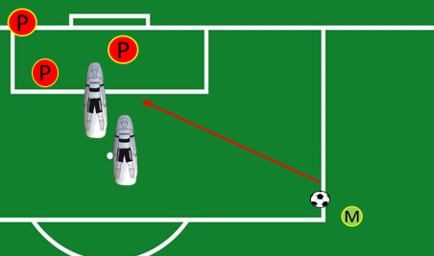
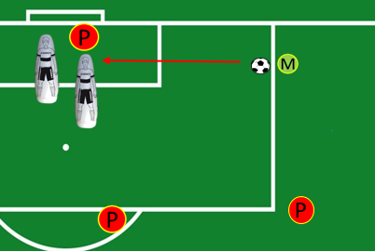
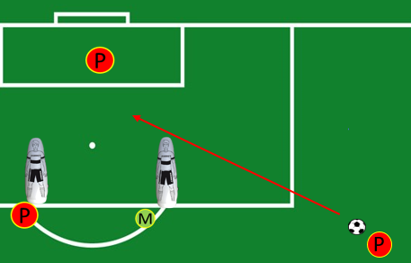
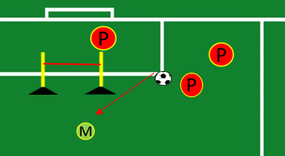
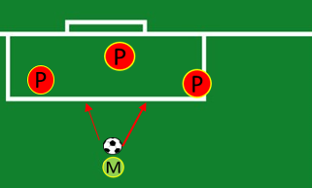
S.S.C. NAPOLI
Primavera – Area Portieri – Stagione 2026/2027
Data: 21/08/2026 | Luogo: Arena – G.Piccolo di Cercola (NA) | Coach: A.Monteleone | All. N°21
OBIETTIVO: DIFESA SPAZIO
DIFESA SPAZIO DA POSIZIONE 5 E 4 VARIAZIONE CON PALLA IN MOVIMENTO (P EFFETTUA TUTTI GLI SPOSTAMENTI)
DIFESA SPAZIO IN SITUAZIONE DA FILTRANTE O PASSANTE
Materiale | N° | Materiale | N° | Portieri |  | SQUADRA
PALLONI | 10 |  |  | SPINELLI |  | Tattica
 |  |  |  | PUGLIESE |  | Combinazioni/Tiri
 |  |  |  | MAGLIANO |  | Palle Inattive
 |  |  |  | MERONE |  | Partita
 |  |  |  |  |  | Defaticante
1
1
ATTIVAZIONE
ATTIVAZIONE TRX ATTIVAZIONE ELASTICI PLANK DINAMICI
ATTIVAZIONE
ADATTAMENTO I ANALITICO PRESE IN TUFFO VARIE DIREZIONI VARIAZIONE DIFESA DELLO SPAZIO SOTTO E SOPRA IL NASTRO
2
2
3
3

